Slide 1
第4章 循环控制
重复N次循环
While循环
Do … while循环
循环的中途退出
枚举法
贪婪法

Slide 2
for循环语句
格式：
  for（表达式1；表达式2；表达式3）
  语句
执行过程：
  1.执行表达式1
  2.执行表达式2
  3.如果表达式2的结果为“true”，则执行循环体和表达式3，然后回到2，否则for语句执行结束
循环控制行
循环体

Slide 3
for循环语句 续
作为计数循环，可以理解为
  for(循环变量赋初值；循环条件；循环变量增值)
  符合循环条件时的执行语句
循环体所有语句的一次完全执行称为一个循环周期
循环体可以是复合语句或空语句

Slide 4
逗号表达式
格式：表达式1，表达式2，…,表达式n
执行过程：先执行表达式1，再执行表达式2，… ，再执行表达式n，整个表达式的计算结果为最后一个表达式的值
逗号运算符的优先级是所有运算符中最低的
  如a的初值为0，则表达式
  a += 1, a += 2, a += 3, a += 4, a += 5
  的结果为 15

Slide 5
有了逗号表达式，从1加到100的问题就可以只用一个语句：
  for (i=1, s=0; i<=100; ++i) s += i;
  或将所有的初始化都放在循环外，即
  i=1； s=0；
  for ( ； i<=100; ++i) s += i;
建议还是用
s=0;
for (i=1; i<=100; ++i) s += i;

Slide 6
for循环的进一步讨论 续
表达式2也不一定是关系表达式。它可以是逻辑表达式，甚至可以是算术表达式。当表达式2是算术表达式时，只要表达式的值为非0，就执行循环体，表达式的值为0时退出循环。
如果表达式2省略，即不判断循环条件，循环将无终止地进行下去。
无终止的循环称为“死循环”
最简单的死循环是 for (;;);
要结束一个无限循环，必须从键盘上输入特殊的命令以中断程序执行并强制退出

Slide 7
For循环的进一步讨论 续
表达式3也可以是任何表达式，一般为赋值表达式或逗号表达式。表达式3是在每个循环周期结束后对循环变量的修正。表达式3也可以省略，此时做完循环体后直接执行表达式2。
如从1加到100，可以写为
s=0; for (i=1; i<=100; ) { s += i, i++;} 或
s=0; for (i=1; i<=100; s += i, i++) ;

Slide 8
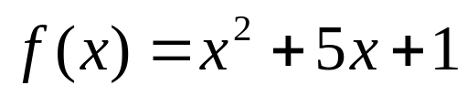
For循环实例
求函数 在区间[a, b]之间的定积分
实现思想：函数与x轴围成的区域的面积。定积分可以通过将这块面积分解成一连串的小矩形，计算各小矩形的面积的和而得到
a
b

Slide 9
int main()
{
double a, b, dlt, integral = 0;
cout << "请输入定积分的区间：" ;
cin >> a >> b;
cout << "请输入小矩形的宽度：" ;
cin >> dlt;
for (double x = a + dlt / 2; x < b; x += dlt)
integral += (x * x + 5 * x + 1) * dlt;
cout << "积分值为：" << integral << endl;
return 0;
}

Slide 10
第4章 循环控制
重复N次循环
While循环
Do … while循环
循环的中途退出
枚举法
贪婪法

Slide 11
While 循环语句
格式：while （表达式） 语句
执行过程：先计算出条件表达式的值。如果是false，循环终止，并接着执行在整个while循环之后的语句。如果是true，整个循环体将被执行，而后又回到while语句的第一行，再次对条件进行检查。
用途：用于循环次数不定的循环。循环是否结束取决于某一个条件是否成立

Slide 12
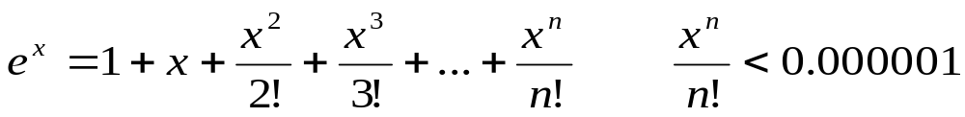
eg 2.求
时结束。
ex=0;
p = 1;
while (p>0.000001) {
ex += p;
计算新的p；
}
问题：
如何计算p？计算第i个p，需要两个i次的循环。第一个循环计算x^{i}，第二个循环计算i！
解决方案：
从前一项计算后一项。如果p是第i项的值，则第i+1项的值为 p*x/(i+1)

Slide 13
int main()
{double ex, x, p;//ex存储e^{x}的值，p保存当前项的值
int i;
cout << "请输入x："; cin >> x;
ex=0; p=1; i=0;
while (p > 1e-6){
ex += p;
++i;
p = p * x / i;
}
cout << "e的" << x << "次方等于：" << ex << endl;
return 0;
}

Slide 14
第4章 循环控制
重复N次循环
While循环
Do … while循环
循环的中途退出
枚举法
贪婪法

Slide 15
Do…While 循环语句
格式： do 语句 while (表达式)
执行过程：先执行循环体，然后判断循环条件。如条件成立，继续循环，直到条件为假
如将若干个输入数相加，直到输入0为止。
total = 0;
do { cout << “ ? “;
cin >> value ;
total += value;
} while (value != 0);

Slide 16
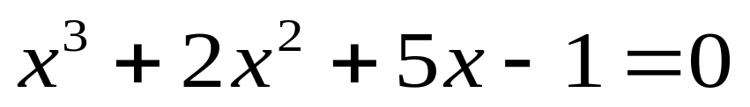
编程实例
计算方程f(x)在区间[a, b]之间的根 。注意，f(a)和f(b)必须异号
假设方程为 ，区间为[-1, 1]

Slide 17
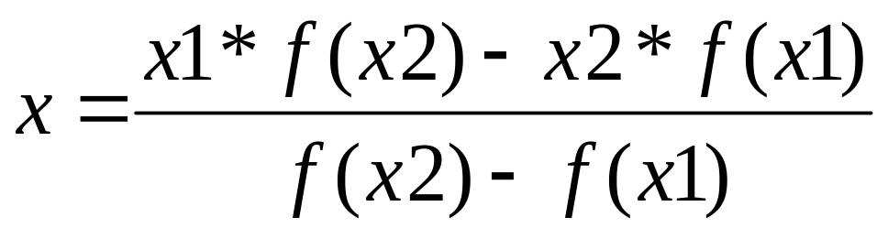
计算方法
令x1 = a, x2 = b
连接(x1, f(x1))和(x2, f(x2))的弦交与x轴的坐标点可用如下公式求出
若f(x)与f(x1)同符号，则方程的根在(x, x2)之间，将x作为新的x1。否则根在(x1, x)之间，将x设为新的x2。
重复步骤⑵和⑶，直到f(x)小于某个指定的精度为止。此时的x为方程f(x)=0的根。

Slide 18
int main()
{
double x, x1 = -1, x2 = 1, fx1, fx2, fx;
do {
fx1 = x1 * x1 * x1 + 2 * x1 * x1 + 5 * x1 -1;
fx2 = x2 * x2 * x2 + 2 * x2 * x2 + 5 * x2 -1;
x = (x1 * fx2 - x2 * fx1) / (fx2 - fx1);
fx = x * x * x + 2 * x * x + 5 * x -1;
if (fx * fx1 > 0) x1 = x; else x2 = x;
} while (fabs( fx ) > 1e-7);
cout << "方程的根为：" << x << endl;
return 0;
}

Slide 19
第4章 循环控制
重复N次循环
While循环
Do … while循环
循环的中途退出
枚举法
贪婪法

Slide 20
循环的中途退出
考虑一个读入数据直到读到标志值的问题。如用自然语言描述，基于标志的循环的结构由以下步骤组成：
  读入一个值
  如果读入值与标志值相等，则退出循环
  执行在读入那个特定值情况下需要执行的语句
当一个循环中有一些操作必须在条件测试之前执行时，称为循环的中途退出问题。

Slide 21
问题
由于循环语句是先判断条件再决定是否执行循环体，循环的中途退出将使得循环体中的某些语句必须重复出现。
基于标志的循环结构被改为：
  读入一个值
  While （读入值与标志值不相等）
  { 执行在读入那个特定值情况下需要执行的语句
  读入一个值
  }

Slide 22
解决方案
break语句：跳出循环
上述问题可以用下列方案解决：
  while (true) {
  提示用户并读入数据
  if (value==标志) break;
  根据数据作出处理
  }
continue语句：跳出当前循环周期

Slide 23
第4章 循环控制
重复N次循环
While循环
Do … while循环
循环的中途退出
枚举法
贪婪法

Slide 24
枚举法
对所有可能的情况一种一种去尝试，直到找到正确的答案。
枚举法的实现基础是循环。

Slide 25
枚举法实例一
用50元钱买了三种水果。各种水果加起来一共100个。西瓜5元一个，苹果1元一个，桔子1元3个，设计一程序输出每种水果各买了几个
它有两个约束条件：
  第一是三种水果一共100个；
  第二是三种水果一共花了50元
可以按一个约束条件列出所有可行的情况，然后对每个可能解检查它是否满足第二个约束条件 。也可以用第二个约束条件列出所有情况，然后对每个可能解检查它是否满足第一个约束条件 。

Slide 26
#include <iostream>
using namespace std;
int main()
{ int mellon, apple, orange; //分别表示西瓜数、苹果数和桔子数
for (mellon=1; mellon<10; ++mellon) // 对每种可能的西瓜数
for ( apple=1; apple < 50 - 5 * mellon; ++apple) {
//当西瓜数给定后可能的苹果数
orange = 3*(50-5*mellon-apple); // 剩下的钱全买了桔子
if (mellon+apple+orange == 100){ // 三种水果数之和是否为100
cout << "mellon:" << mellon << ' ';
cout << "apple:" << apple << ' ';
cout << "orange:" << orange << endl;
}
}
return 0;
}

Slide 27
执行结果
Mellon：1 apple：18 orange：81
Mellon：2 apple：11 orange：87
Mellon：3 apple：4 orange：93

Slide 28
实例二 — 四大湖问题
上地理课时，四个学生回答我国四大湖的大小时分别说：
甲：洞庭最大，洪泽最小，鄱阳第三
乙：洪泽最大，洞庭最小，鄱阳第二，太湖第三
丙：洪泽最小，洞庭第三
丁：鄱阳最大，太湖最小，洪泽第二，洞庭第三
对于每个湖的大小，每个人仅答对一个，设计一程序让计算机通过这些信息去判别四个湖的大小。

Slide 29
解题思路
如果用a,b,c,d分别表示四个湖的排序。a表示洞庭湖，b表示洪泽湖，c表示鄱阳湖，d表示太湖。我们可以假设：洞庭最大，洪泽第二，鄱阳第三，太湖第四，然后检查每位同学是否都讲对了一个。如果不是，再尝试下一种情况：洞庭最大，洪泽第二，鄱阳第四，太湖第三，再检查每位同学是否都讲对了一个。尝试所有可能的情况，直到满足每位同学都讲对一个为止。

Slide 30
枚举法—续
为了尝试所有情况，我们需要假设洞庭湖可能是最大，也可能是第二、第三或第四。因此，a的值可能从1变到4。同样，b, c ,d的值也都可能从1变到4。为此，我们需要一个控制结构，使a, b, c, d的值能自动从1变到4。这种结构就是循环结构。

Slide 31
四大湖排列问题的解
main()
{ int a, b, c, d;
for (a=1; a<=4; ++a)
for (b=1; b<=4; ++b)
if ( a == b) continue;
else for (c=1; c<=4; ++c)
if (c==a||c==b) continue;
else {d=10 – a – b - c;
if (((a==1)+(b==4)+(c==3))==1
&&((b==1)+(a==4)+(c==2)+(d==3))==1
&&((b==4)+(a==3))==1
&&((c==1)+(d==4)+(b==2)+(a==3))==1)
cout << a << b << c << d;
}
}
问题：效率差
解决方法：一旦找到答案就应该结束

Slide 32
改进版1：
main()
{ int a, b, c, d; bool flag = false;
for (a=1; a<=4; ++a)
{ for (b=1; b<=4; ++b)
{ if ( a == b) continue;
else for (c=1; c<=4; ++c)
if (c==a||c==b) continue;
else {d=10 – a – b - c;
if (((a==1)+(b==4)+(c==3))==1
&&((b==1)+(a==4)+(c==2)+(d==3))==1
&&((b==4)+(a==3))==1
&&((c==1)+(d==4)+(b==2)+(a==3))==1)
{ cout << a << b << c << d;
flag = true; break; }
}
if (flag) break;}
if (flag) break;}
}
程序不够简练

Slide 33
改进版2
main()
{ int a, b, c, d; bool flag = false;
for (a=1; a<=4 && !flag; ++a)
{ for (b=1; b<=4 && !flag; ++b)
{ if ( a == b) continue;
else for (c=1; c<=4 ; ++c)
if (c==a||c==b) continue;
else {d=10 – a – b - c;
if (((a==1)+(b==4)+(c==3))==1
&&((b==1)+(a==4)+(c==2)+(d==3))==1
&&((b==4)+(a==3))==1
&&((c==1)+(d==4)+(b==2)+(a==3))==1)
{ cout << a << b << c << d;
flag = true; break; }
}
}
}
}

Slide 34
列出ABC三个字母的全排列
解题思路：
  让第一个位置的值从A依次变到C
  让第一个位置的值从A依次变到C
  让第一个位置的值从A依次变到C
  注意三个位置的值不能相同
可以用一个三层的嵌套循环实现，循环变量是字符类型

Slide 35
int main()
{ char c1, c2, c3;
for (c1 = ‘A’; c1 <= ‘C’; ++c1)
for (c2 = ‘A’; c2 <= ‘C’; ++c2)
if (c1 == c2) continue;
else for (c3 = ‘A’; c3 <= ‘C’; ++c3)
if ((c3 == a1 || c3 == c2))
continue;
else cout << c1 << c2 << c3 << endl;
}

Slide 36
第4章 循环控制
重复N次循环
While循环
Do … while循环
循环的中途退出
枚举法
贪婪法

Slide 37
贪婪法的基本思想
在求解过程的每一步都选取一个局部最优的策略，把问题规模缩小，最后把每一步的结果合并起来形成一个全局解。
基本步骤：
  从某个初始解出发
  采用迭代的过程，当可以向目标前进一步时，就根据局最优策略，得到一个部分解，缩小问题规模。
  将所有解综合起来

Slide 38
硬币找零问题
对于一种货币，有面值为1分, 2分, 5分和1角的硬币，最少需要多少个硬币来找出K分钱的零钱。

Slide 39
贪婪法解题思想
不断地使用面值最大的硬币。如要找零的值小于最大的硬币值，则尝试第二大的硬币。依此类推。
不断尝试的过程就是循环

Slide 40
#include<iostream>
using namespace std;
#define ONEFEN 1
#define TWOFEN 2
#define FIVEFEN 5
#define ONEJIAO 10
int main()
{ int money;
int onefen = 0, twofen = 0, fivefen = 0, onejiao = 0;
cout << "输入要找零的钱（以分为单位）：";
cin >> money;

Slide 41
//不断尝试每一种硬币
while (money >= ONEJIAO) {onejiao++; money -= ONEJIAO;}
while (money >= FIVEFEN) {fivefen++; money -= FIVEFEN;}
while (money >= TWOFEN) {twofen++; money -= TWOFEN;}
while (money >= ONEFEN) {onefen++; money -= ONEFEN;}
//输出结果
cout << "1角硬币数：" << onejiao << endl;
cout << "5分硬币数：" << fivefen << endl;
cout << "2分硬币数：" << twofen << endl;
cout << "1分硬币数：" << onefen << endl;
return 0;
}

Slide 42
小结
计算机的强项是不厌其烦地做同样的操作，这是通过循环语句实现的
循环语句：while、do...while和for
基于循环的算法：
  枚举法：对某些问题，在寻找它的解时需要检查所有的可能的方案，从中找出可行解。
  贪婪法：可用于求问题的最优解。但不一定对所有问题都能得到最优解。

